Slide 1
강화학습에서 최적의 탐험과 활용 비율
2021학년도 주제 탐구 아카데미아
김민수, 이상원, 이석표, 한현수

Slide 2
-서론-

Slide 3

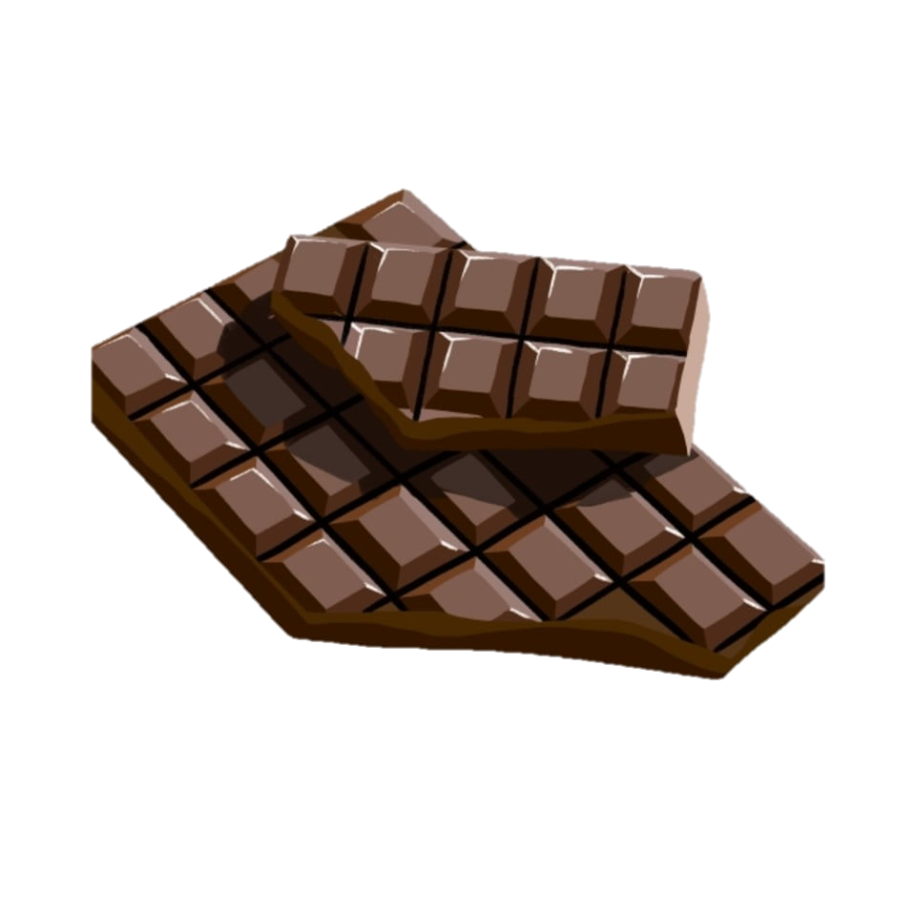
?

Slide 4

?

Slide 5
?

Slide 6

?

Slide 7


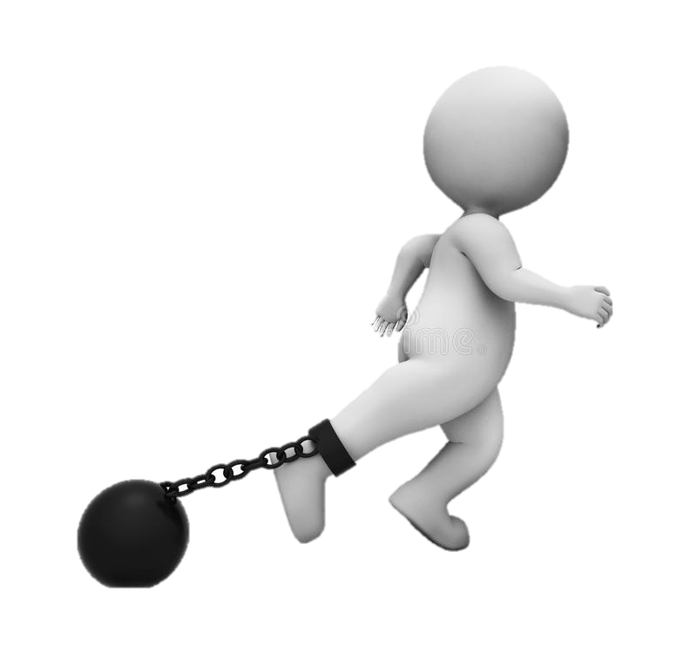
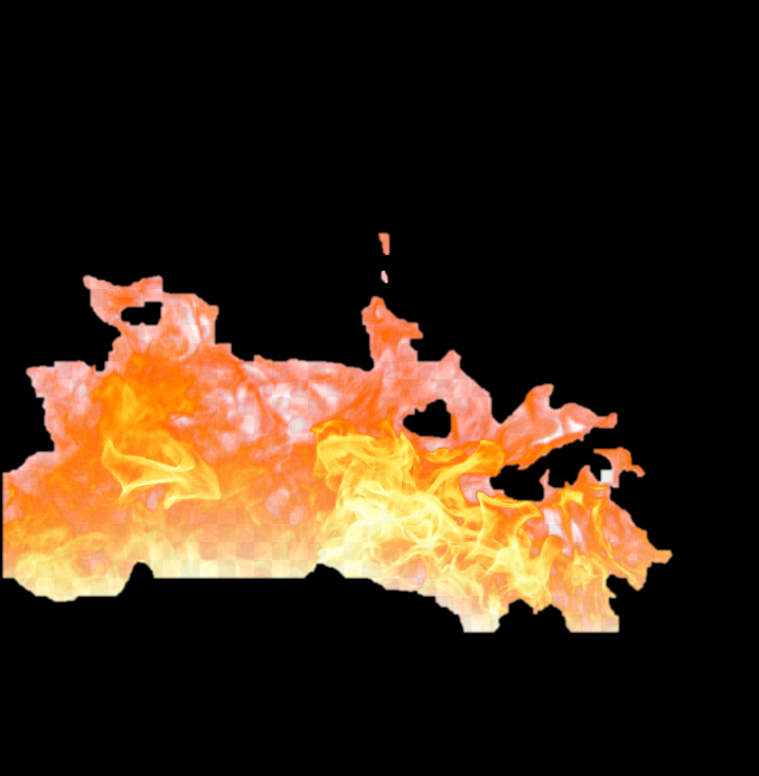
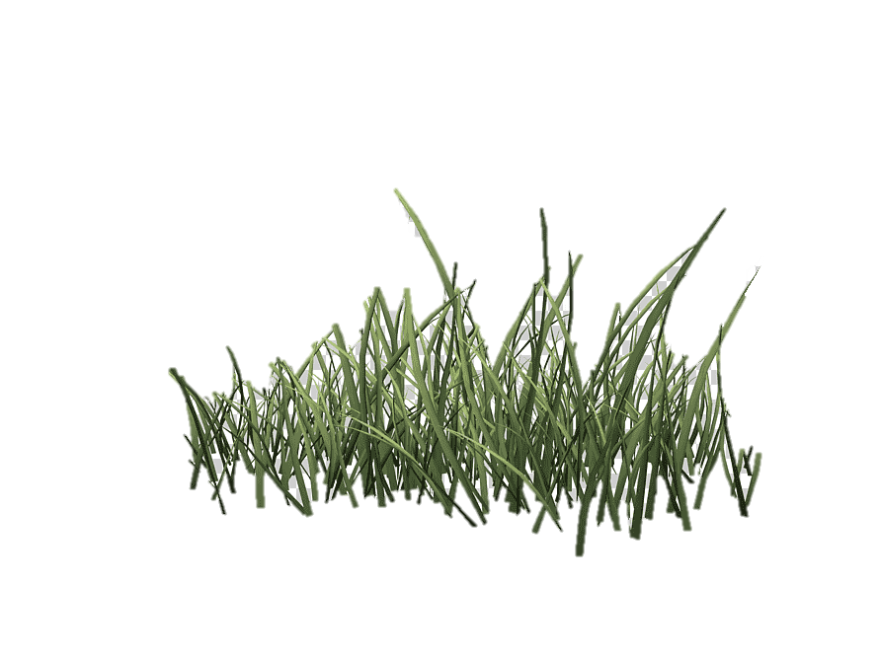

Slide 8

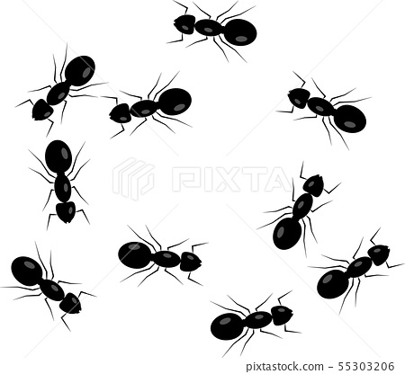
?
이론
자연
Notes:
프로그래밍 결과와 자연의 개미들 움직임을 비교해보겠다

Slide 9
-이론적 배경-

Slide 10
기존 알고리즘의 진행(활용)
일정 비율의 탐험
-기본 강화학습 구조-
Notes:
강화학습 설명(수정점)

Slide 11
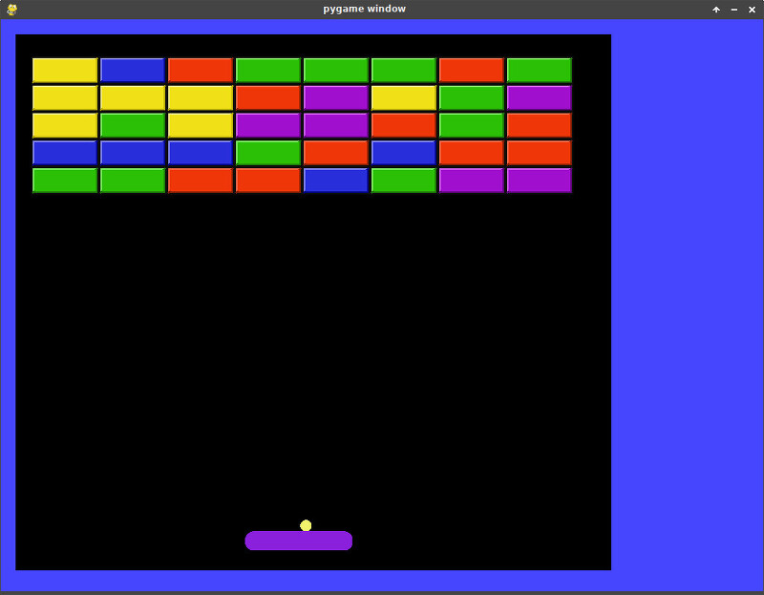

이번에는
이렇게..?
Notes:
블록깨기를 예시로)
극단적 활용은 일차적 과정에 따른 단순한 결과와 진행 부진으로 이어질 수 있으며, 극단적 탐험은 더 나은 상태가 없음에도 탐험하여 효율적인 알고리즘 구성에 방해가 된다.

Slide 12
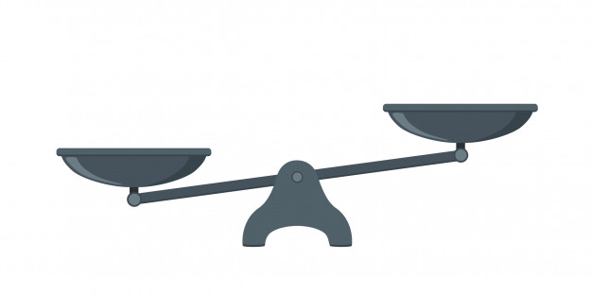
탐험
활용

Slide 13
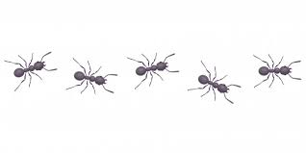
페로몬
Pheromone

Slide 14
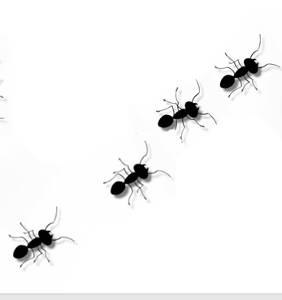
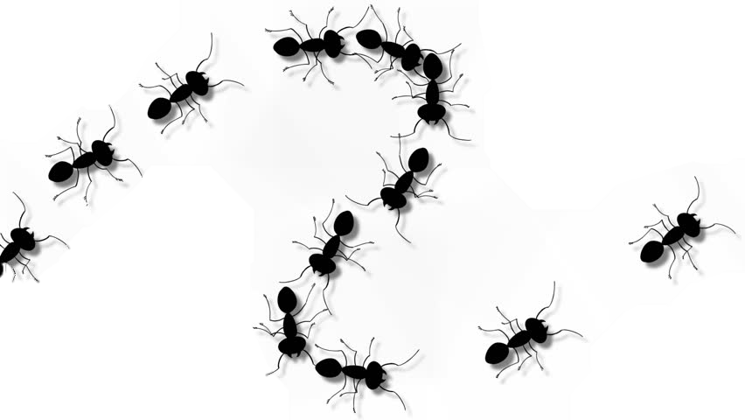
페로몬의 느린 증발
페로몬의 빠른 증발

Slide 15
-연구 방법-

Slide 16
<실험 1>
Notes:
여기 어케 편집함 너무 줄줄인데

Slide 17

?

Slide 18
(경로의 수 : 탐험 및 활용 횟수)
(100 : 10), (100 : 50), (100 : 100), (1000 : 10), (1000 : 50), (1000 : 100)
총 6가지 실험
<추가 실험 1>
Notes:
여기 어케 편집함 너무 줄줄인데

Slide 19
?

Slide 20
<영상 자료 분석>
<영상 자료 분석>
Notes:
여기 어케 편집함 너무 줄줄인데

Slide 21
?
?

Slide 22
<영상 자료 분석>
<추가 실험 2>

Slide 23
?
이론
자연
Notes:
프로그래밍 결과와 자연의 개미들 움직임을 비교해보겠다

Slide 24
-연구 결과-

Slide 25
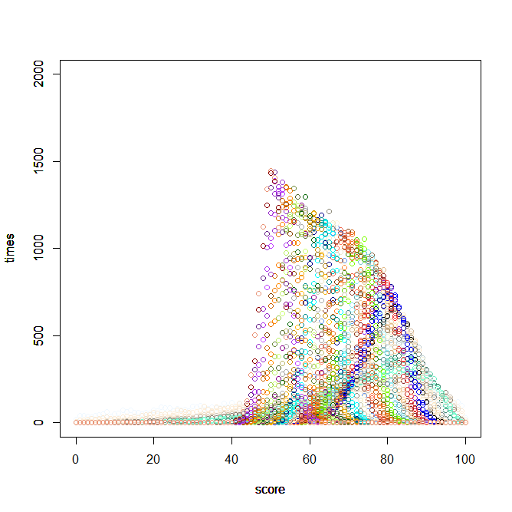
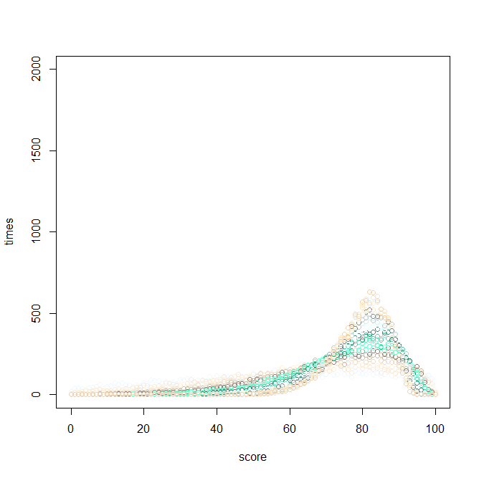
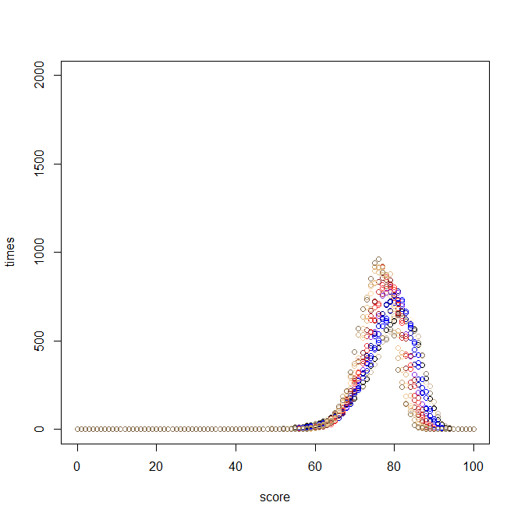
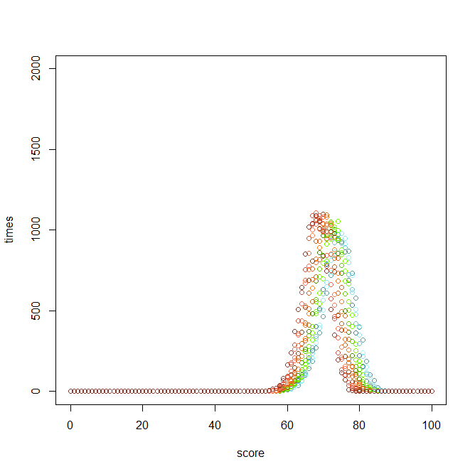
실험1 전체 데이터 산점도
실험1 탐험확률 산점도 : 0%~20%
실험1 탐험확률 산점도 : 21%~40%
실험1 탐험확률 산점도 : 41%~60%
Notes:
10,100,000개의 데이터를 나타냄
한 개체에 해당하는 10,000개의 데이터를 같은색으로 분류
가로축이 score, 세로축이 times

Slide 26
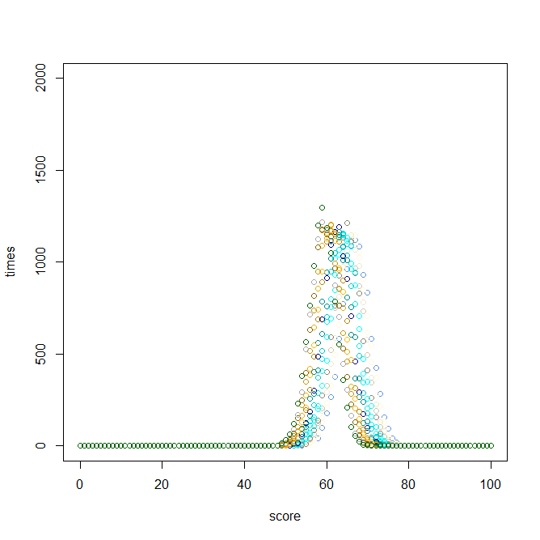
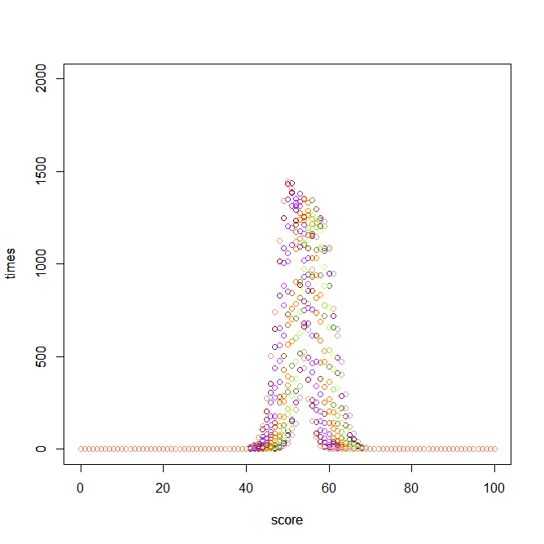
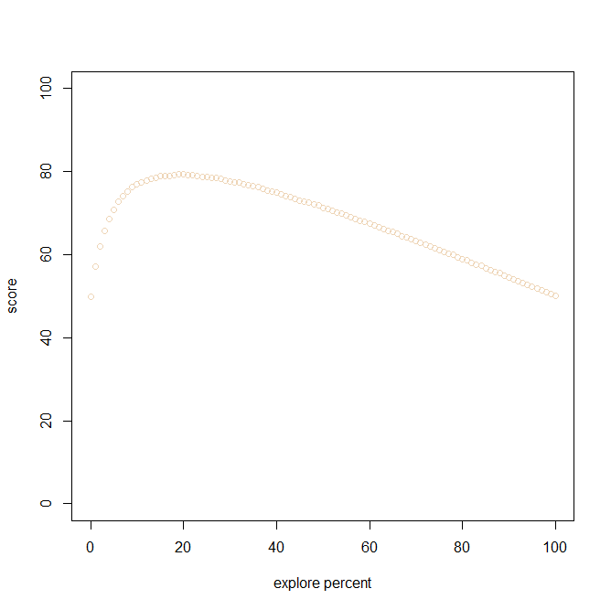
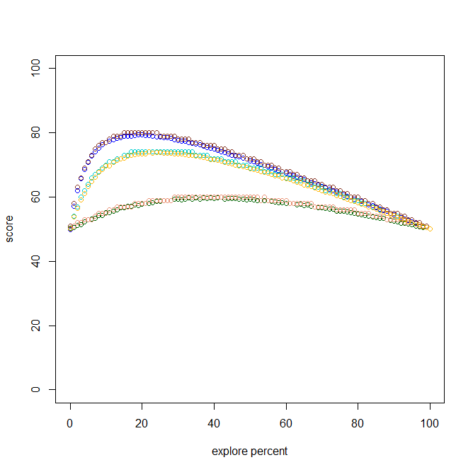
실험1 탐험확률 산점도 : 61%~80%
실험1 탐험확률 산점도 : 81%~100%
실험1 전체 데이터의 평균 산점도
추가 실험1 전체 데이터 산점도

Slide 27
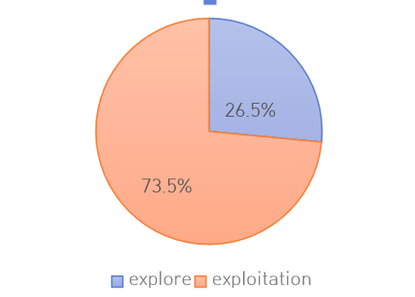
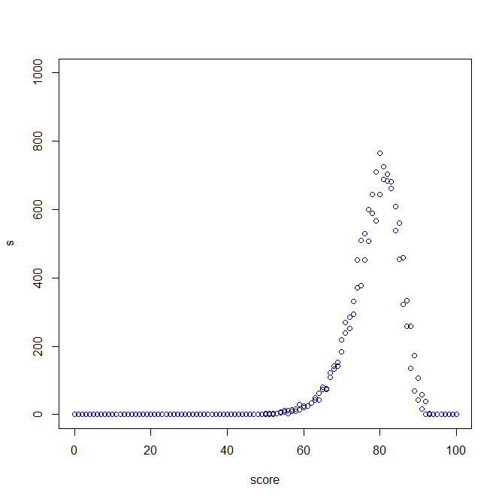
개미의 이동 경로로 구분한 탐험과 활용 비율
긴 경로 - 탐험
짧은 경로 - 활용
탐험 : 활용 = 22 : 61
개미는 굶주린 상태에서
대부분 짧은 길 선택
배를 채운 후
긴 길로 이동하는 빈도 증가
추가 실험2 최적의 탐험 확률 산점도
-> 91%의 유의성이 있음

Slide 28
-결론-

Slide 29
1. 논의
23% vs 26.5%?
교차 확인을 통한 검증
이론과 자연 속 최적의 황금 비율 23%

Slide 30
2. 연구 성과
탐험비율의 보편적 적용 가능성
환경의 복잡성으로 인한 일반화의 필요
결과의 보편적인 활용이 가능
탐험과 활용의 명료한 정의
두 가지의 선택권
무한에 가까운 경우의 수에 비해 명료하게 탐험과 활용을 명령

Slide 31
3. 한계점
추가실험1에서의 환경의 종류 부족
6가지의 환경 종류
종류 수가 더 많다면 정확히 몇 회의 탐험과 활용이 이루어져야 효율적인지 판단 가능
영상 자료 분석에서의 오차
분석한 개미는 83마리
프로그래밍에서는 100회의 개체 활동 및 10000회의 반복

Slide 32
4. 시사점
강화학습의 경우, 효율적 계산으로 최적의 알고리즘 구축하는 시간 단축
계산 시간의 감소로 다양한 발전이 기대됨

Slide 33
감사합니다 ^^

